Slide 1





НАЦИОНАЛЬНАЯ БЕЗОПАСНОСТЬ
ЭКОЛОГИЧЕСКАЯ И БИОЛОГИЧЕСКАЯ БЕЗОПАСНОСТЬ РОССИИ
«Всегда, во все времена напутствия наших великих учителей и наставников были пронизаны верой в своих воспитанников, в свой народ.
Каждый человек наделен огромным запасом творческой силы,
пробудить эти силы и есть наша самая главная задача»
В.В. Путин

Slide 2

ЭКОЛОГИЧЕСКАЯ БЕЗОПАСНОСТЬ -
одна из составляющих национальной безопасности – совокупность природных, социальных и других условий, обеспечивающих безопасную жизнь и деятельность проживающего (либо действующего) на данной территории населения, и обеспечение устойчивого состояния биоценоза естественной экосистемы.

Slide 3

СИСТЕМА ЭКОЛОГИЧЕСКОЙ БЕЗОПАСНОСТИ -
совокупность законодательных, медицинских и биологических мероприятий, направленных на поддержание равновесия между биосферой и антропогенными нагрузками и угрозами, а также естественными внешними нагрузками

Slide 4
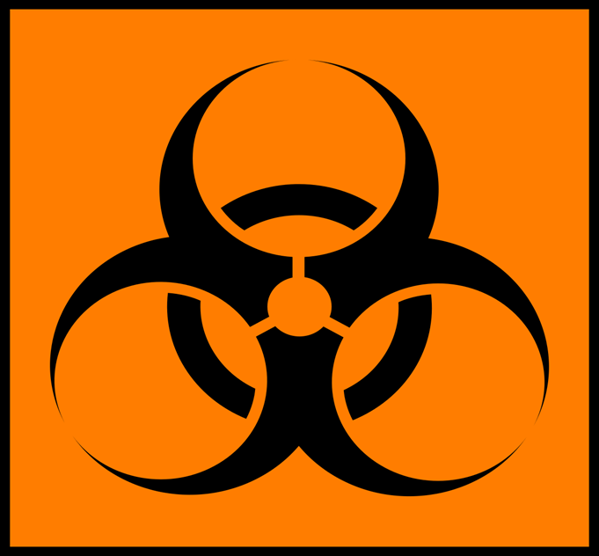
БИОЛОГИЧЕСКАЯ БЕЗОПАСНОСТЬ -
состояние защищенности населения (личности, общества, государства) от прямого и/или опосредованного через среду обитания (производственная, социально-экономическая, геополитическая инфраструктура, экологическая система) воздействия опасных биологических факторов.

Slide 5
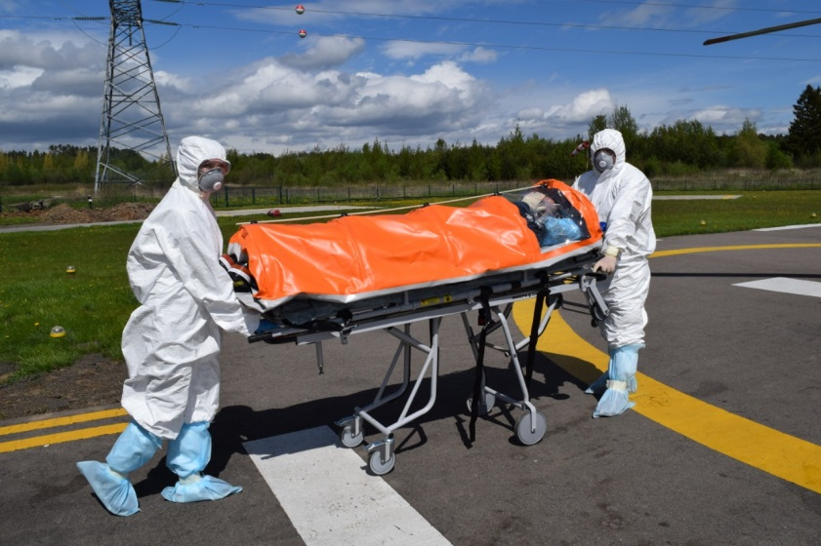
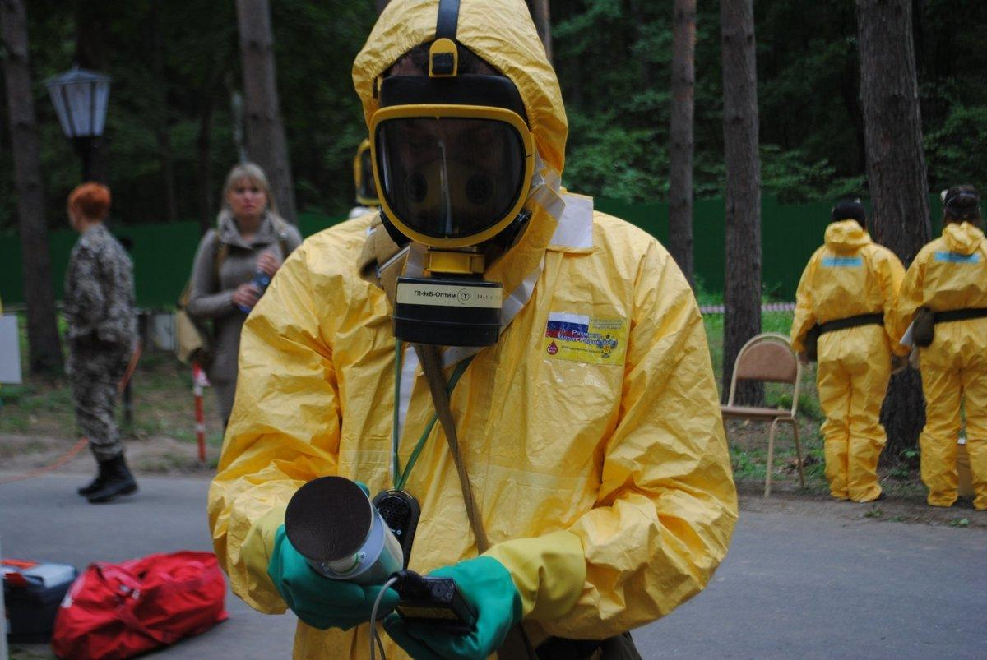
Биологический риск -
вероятность причинения вреда
(с учетом его тяжести) здоровью человека, животным, растениям
и (или) окружающей среде
в результате воздействия опасных биологических факторов
Биологическая угроза (опасность) -
наличие опасных биологических факторов, способных привести к возникновению
и (или) распространению массовых болезней (эпидемий, эпизоотий, эпифитотий и отравлений), ухудшению ситуации в области обеспечения биологической безопасности
и (или) перерастанию ее в чрезвычайную ситуацию

Slide 6
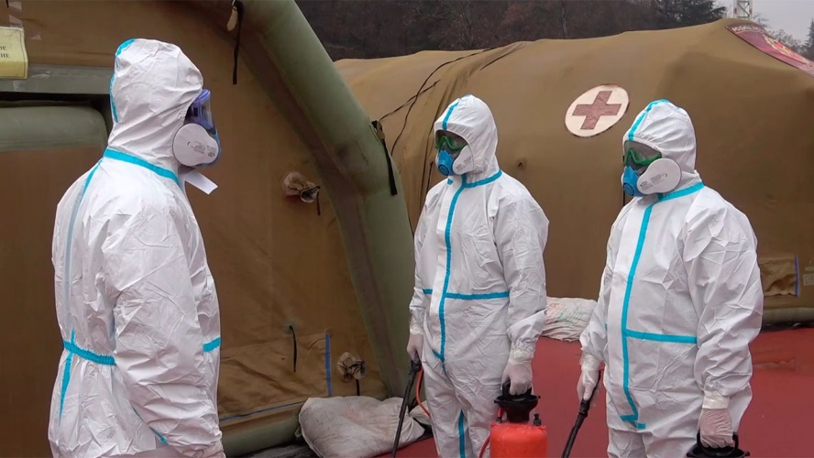
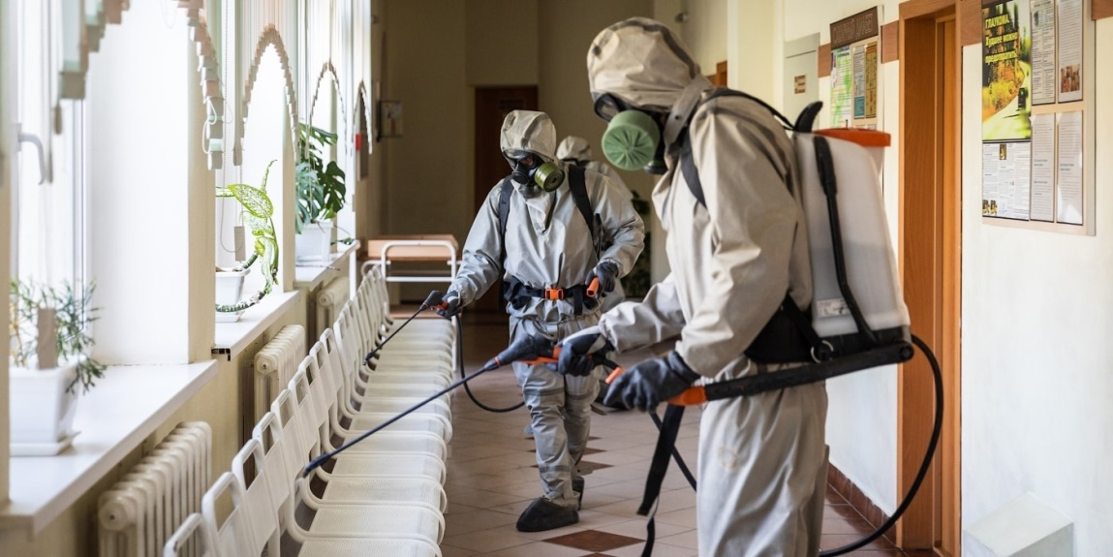
Биологически опасные факторы:
Болезнетворные организмы любого вида, расы, биологического типа и токсические субстанции
(в т.ч. микроорганизмы, представители фауны, флоры, контаминированные объекты живой и неживой природы, экопатогены , эпизоотический, эпидемический процесс, эпифитотии), отсутствующие или ограниченно распространенные на территории Российской Федерации, которые способны нанести вред здоровью человека, сельскохозяйственным растениям и продукции растительного происхождения, животным и продукции животноводства.

Slide 7
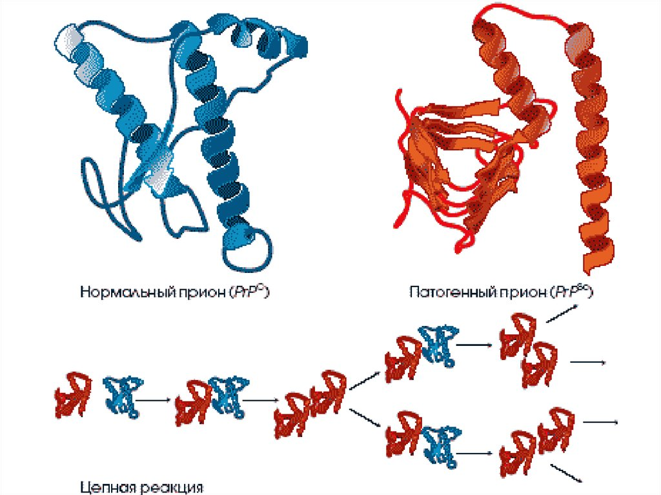
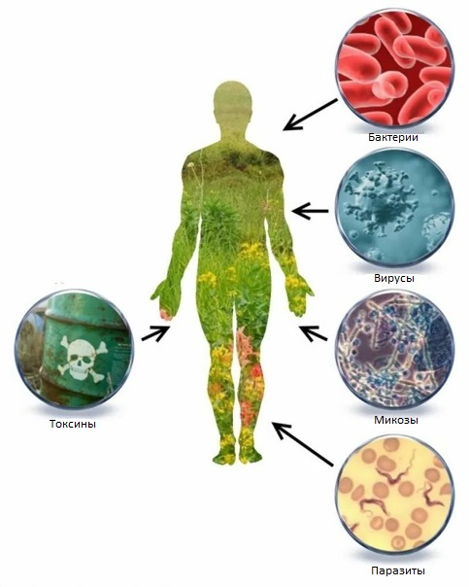
Патогенные
биологические агенты (патогены) -
• микроорганизмы;
• вирусы;
• белковоподобные инфекционные частицы (прионы);
• яды биологического происхождения (токсины);
• иные биологические агенты, в том числе созданные в результате генетических манипуляций, применения технологий синтетической биологии и другой направленной деятельности, способные вызывать патологический процесс в организме человека, животного или в растениях, а
также биологические материалы, в которых могут содержаться перечисленные патогены.

Slide 8
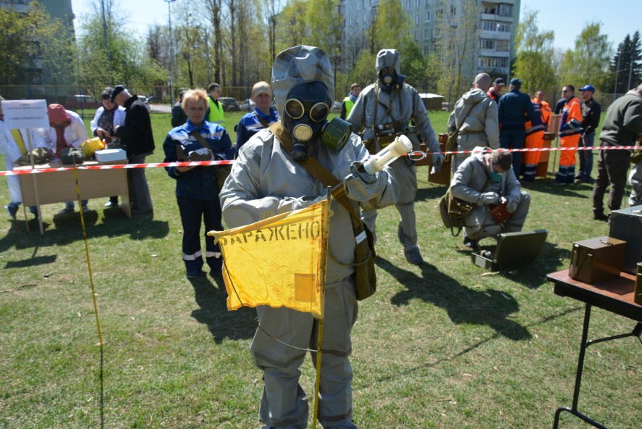
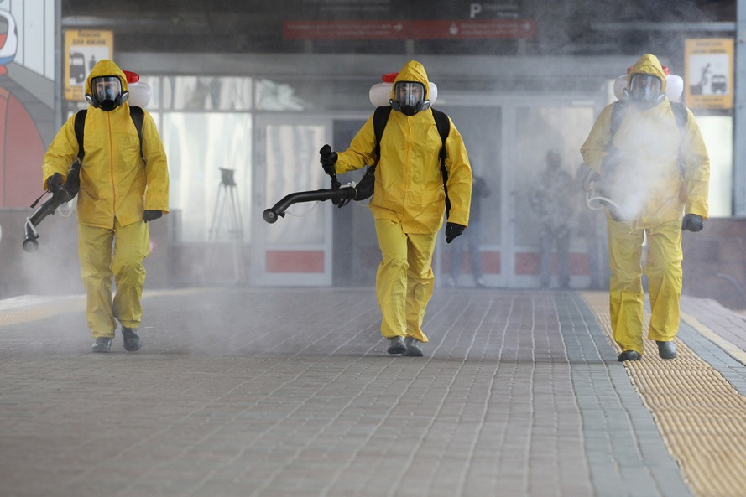
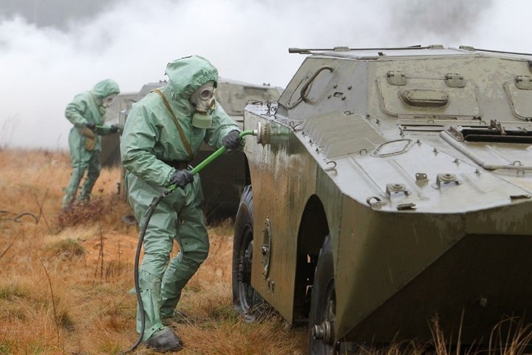
Биологическая защита -
комплекс мер по обеспечению биологической безопасности, осуществляемых в целях ослабления неблагоприятного воздействия опасных биологических факторов на человека, животных и растения,
а также на отдельные виды материалов и техники

Slide 9
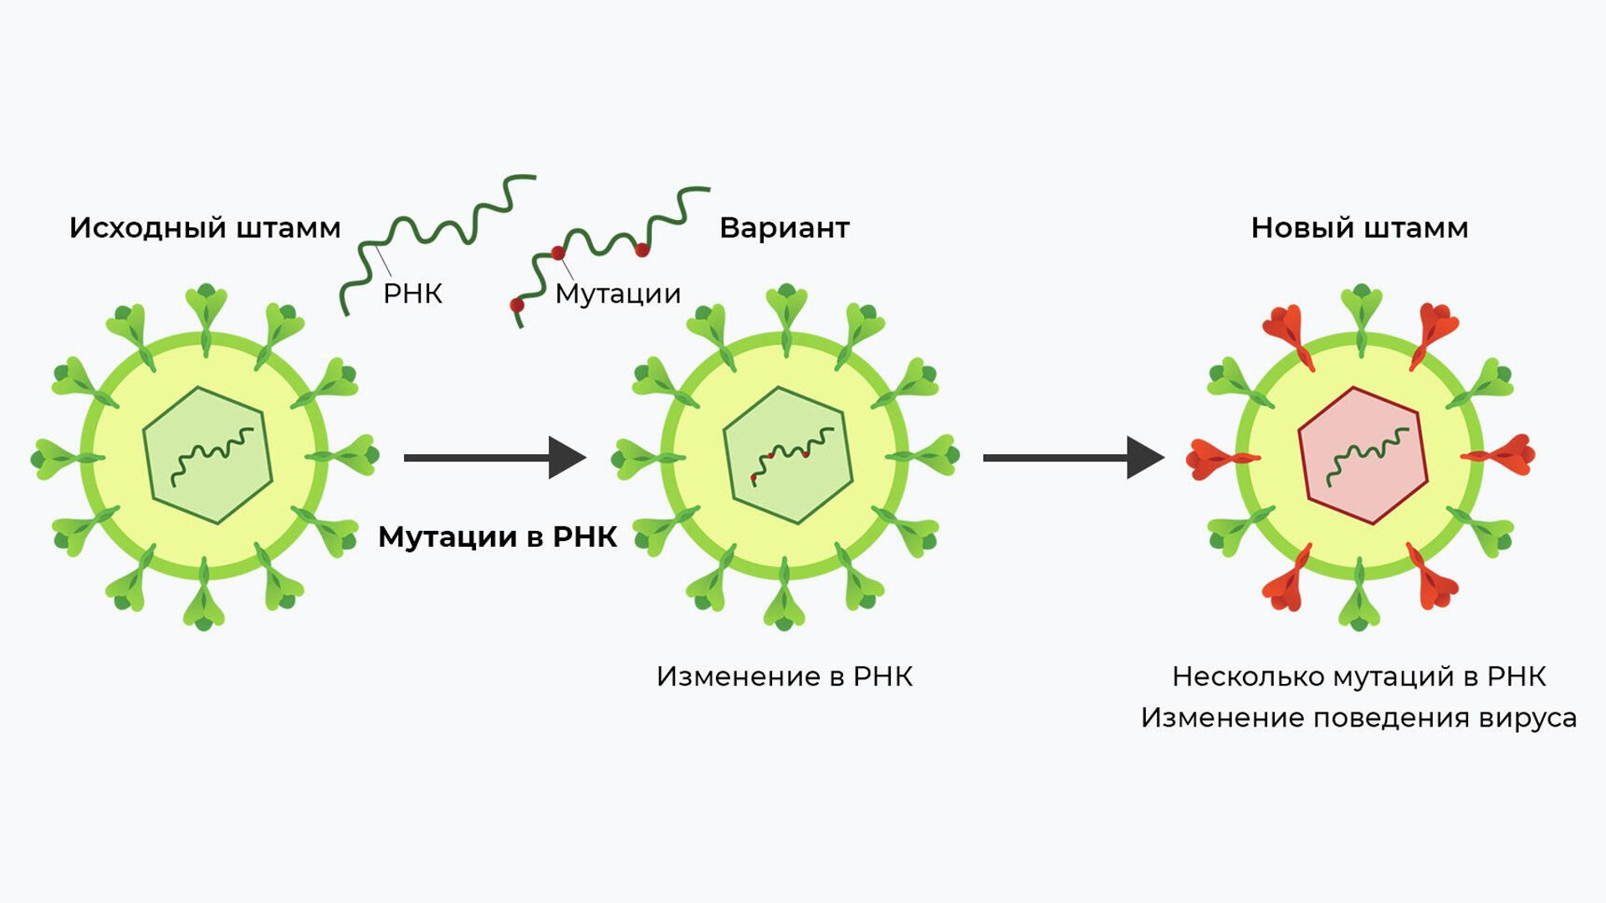
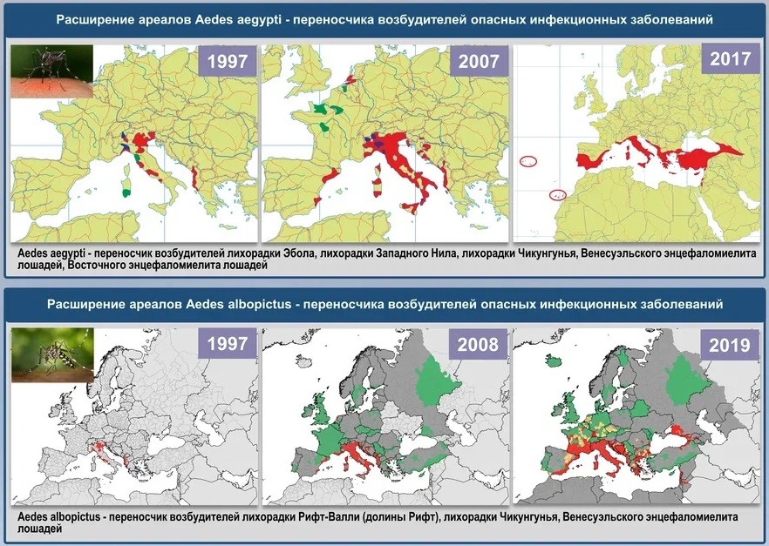
ОСНОВНЫЕ СОВРЕМЕННЫЕ БИОЛОГИЧЕСКИЕ УГРОЗЫ:
1 ) Модификация свойств и форм патогенных биологических агентов, свойств их переносчиков, изменение мест обитания переносчиков в связи с изменением климата и в результате природных катастроф;

Slide 10
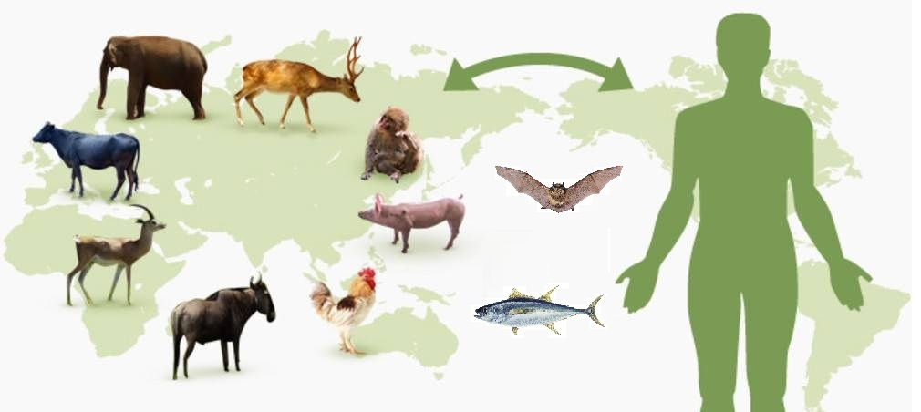

ОСНОВНЫЕ СОВРЕМЕННЫЕ БИОЛОГИЧЕСКИЕ УГРОЗЫ:
2) Возможность преодоления микроорганизмами межвидовых барьеров
в сочетании с возникающими под воздействием внешней среды изменениями генотипа и фенотипа организма человека, животных и растений;

Slide 11
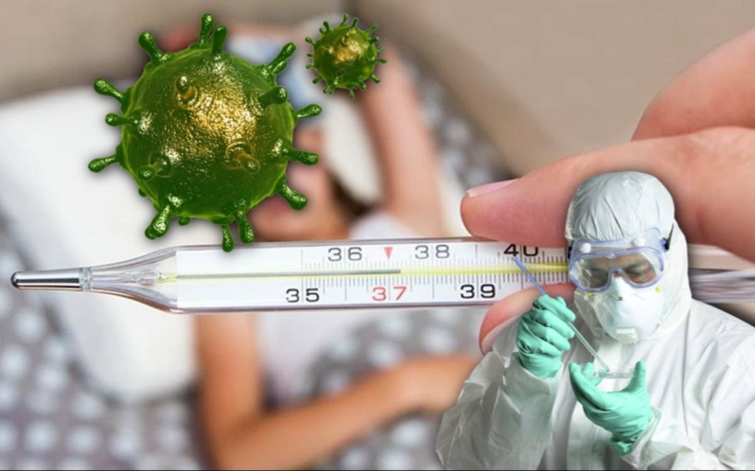
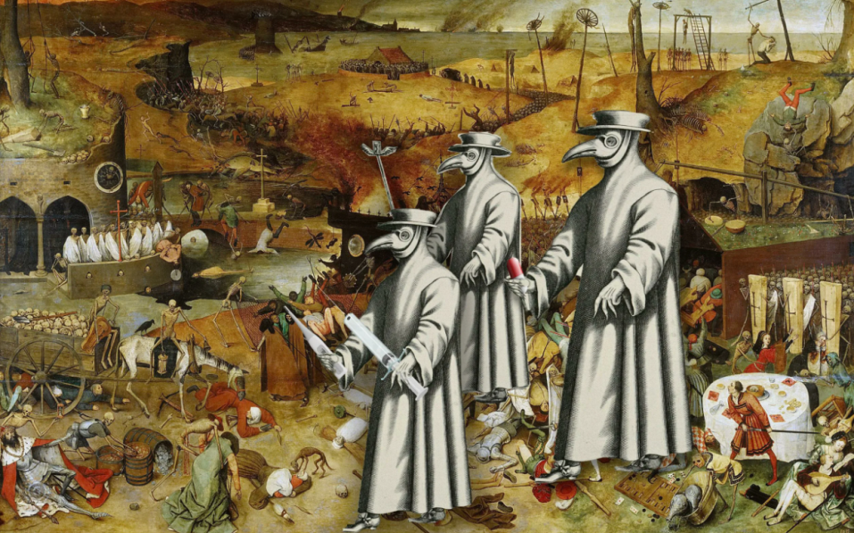
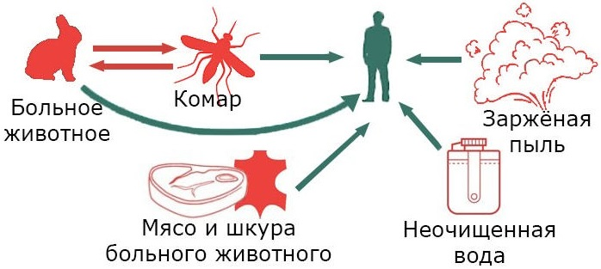
ОСНОВНЫЕ СОВРЕМЕННЫЕ БИОЛОГИЧЕСКИЕ УГРОЗЫ:
3) Появление новых инфекций, вызываемых неизвестными патогенами, занос редких или ранее не встречавшихся на территории Российской Федерации инфекционных и паразитарных заболеваний, возникновение и распространение природно-очаговых инфекций, спонтанная зараженность возбудителями инфекций, возврат исчезнувших инфекций;

Slide 12
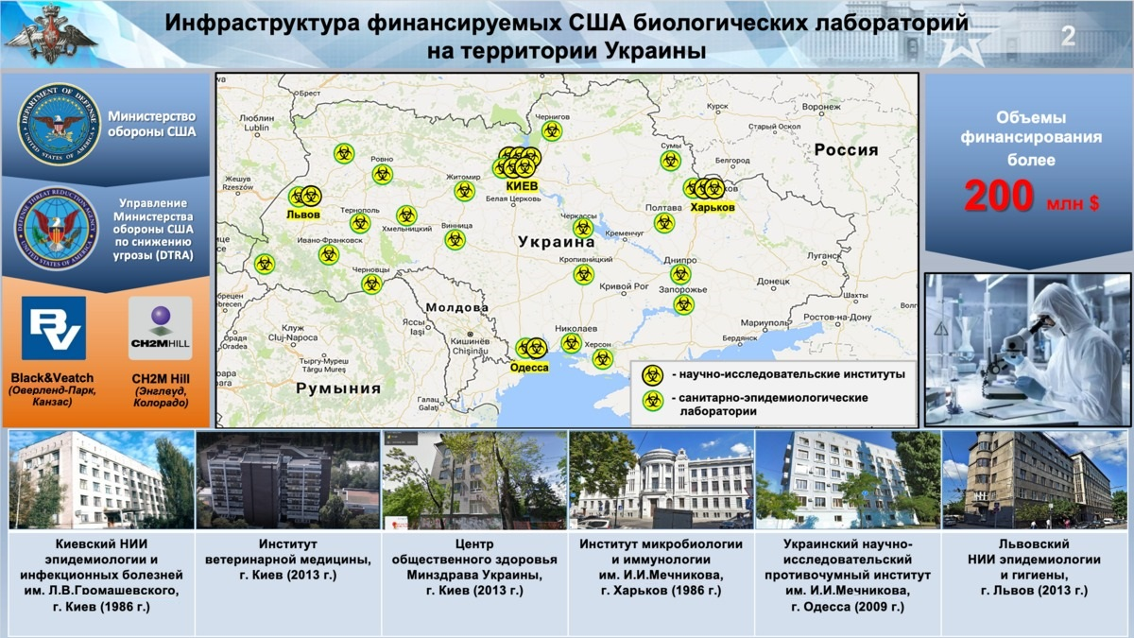
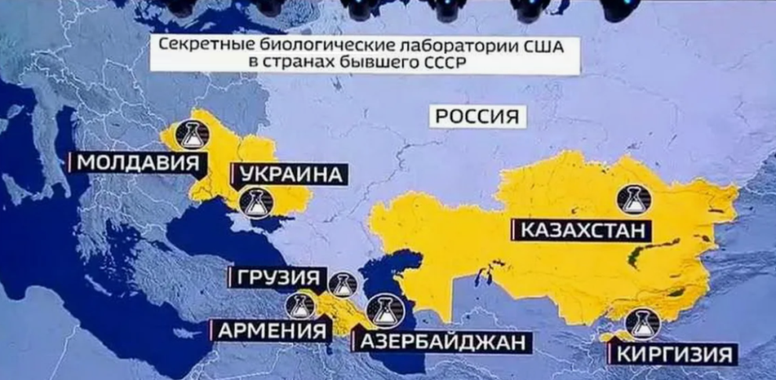
ОСНОВНЫЕ СОВРЕМЕННЫЕ БИОЛОГИЧЕСКИЕ УГРОЗЫ:
4) Проектирование и создание патогенов с помощью
технологий синтетической биологии;

Slide 13
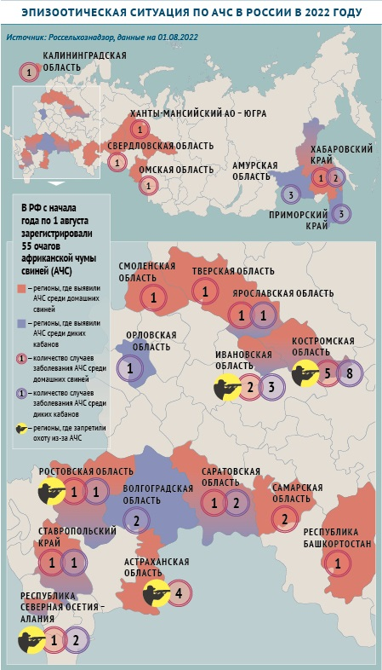
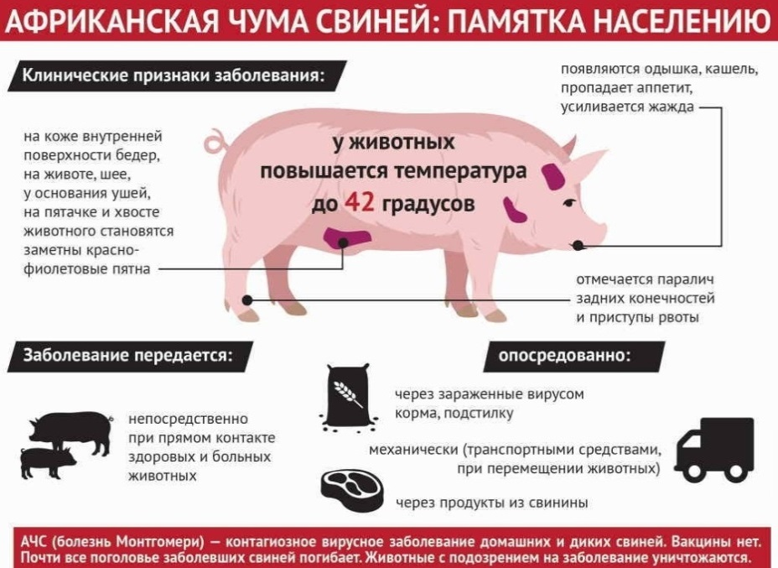
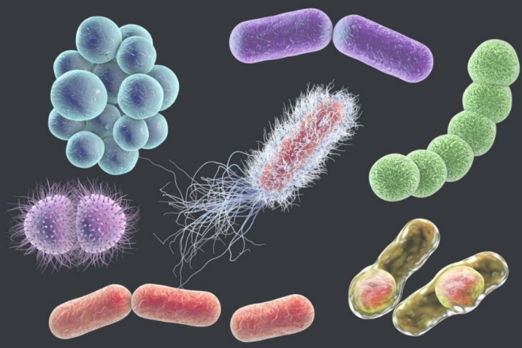
ОСНОВНЫЕ СОВРЕМЕННЫЕ БИОЛОГИЧЕСКИЕ УГРОЗЫ:
5) нарушение нормальной микробиоты человека, сельскохозяйственных животных и растений, влекущее за собой возникновение заболеваний
и их распространение;

Slide 14
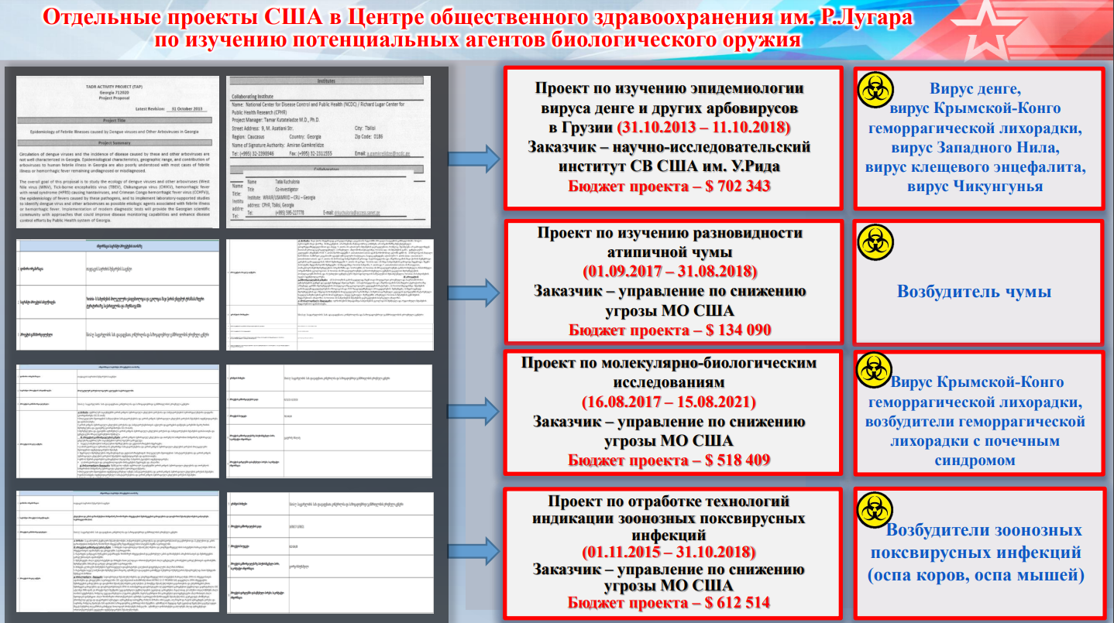
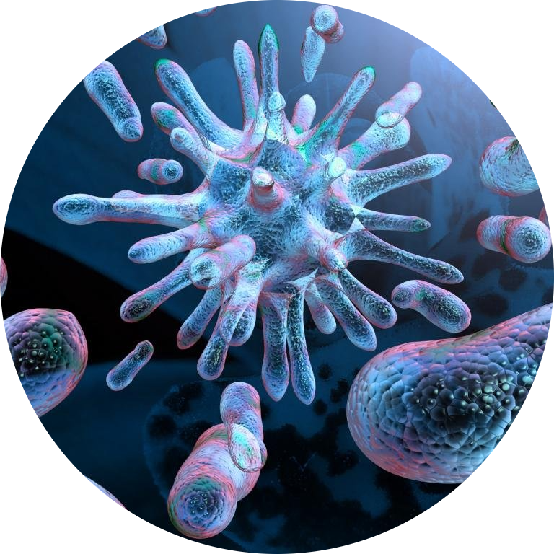
ОСНОВНЫЕ СОВРЕМЕННЫЕ БИОЛОГИЧЕСКИЕ УГРОЗЫ:
6) Отсутствие специфического иммунитета к отдельным инфекциям, управляемым с помощью средств специфической профилактики;

Slide 15
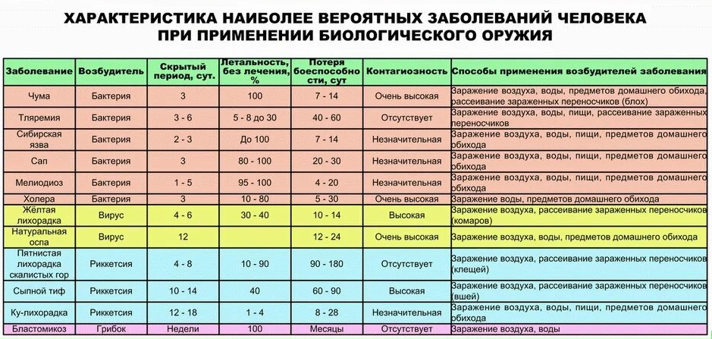

ОСНОВНЫЕ СОВРЕМЕННЫЕ БИОЛОГИЧЕСКИЕ УГРОЗЫ:
7) Распространение антимикробной резистентности, рост эпидемиологической значимости условно патогенных микроорганизмов, увеличение частоты заболеваний, вызываемых инфекциями, у лиц с иммунодефицитными состояниями, распространение инфекций, связанных с оказанием медицинской помощи;

Slide 16
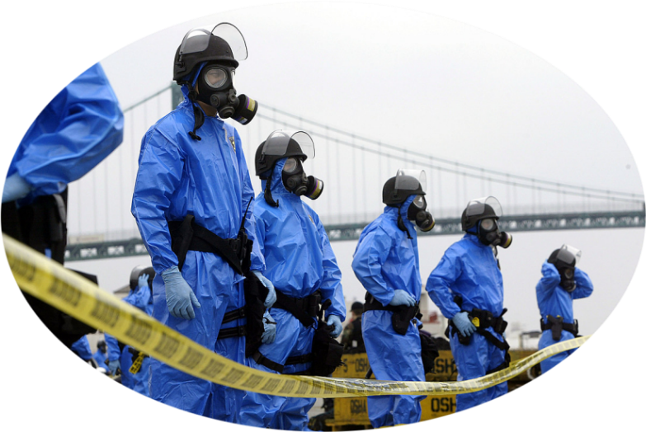
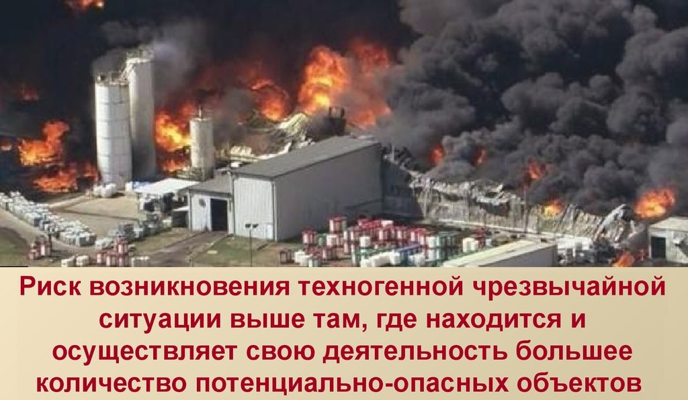
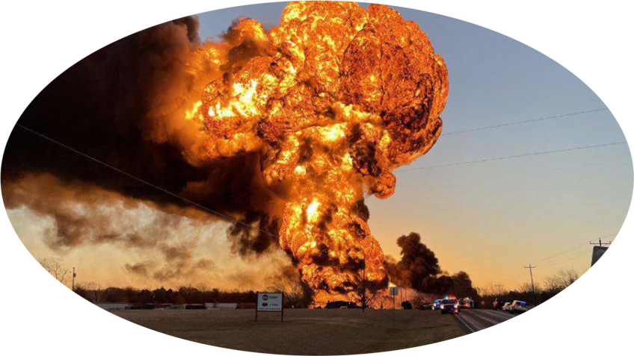
ОСНОВНЫЕ СОВРЕМЕННЫЕ БИОЛОГИЧЕСКИЕ УГРОЗЫ:
8) Аварии на объектах, на которых находятся источники биологической опасности и (или) проводятся работы с патогенными биологическими агентами, а также диверсии и (или) террористические акты на этих объектах;

Slide 17
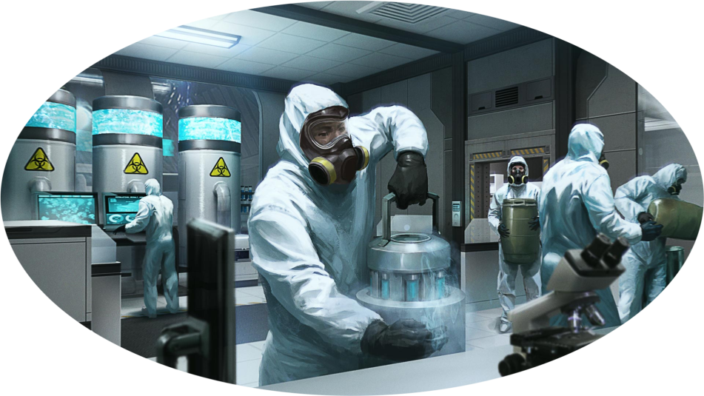
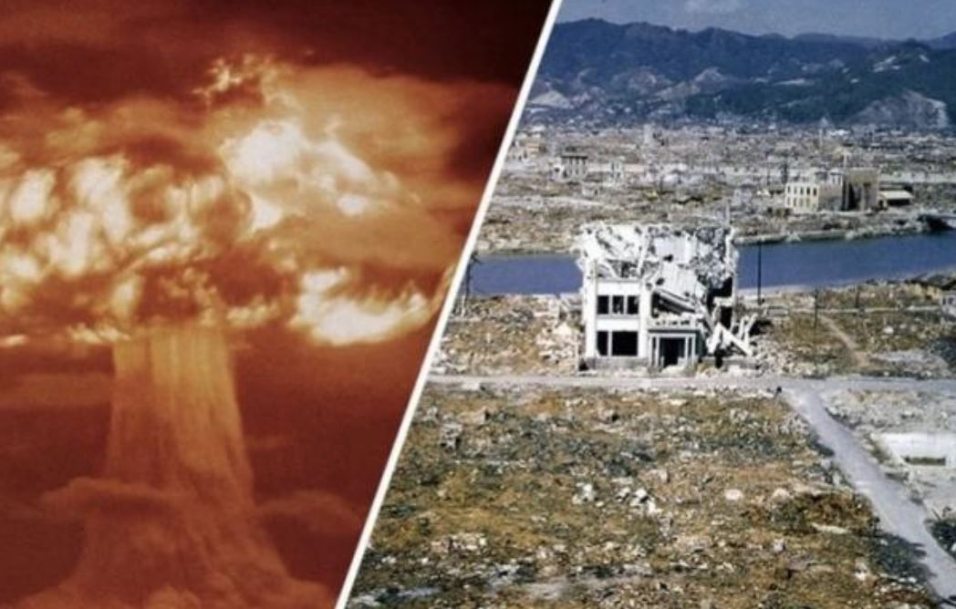
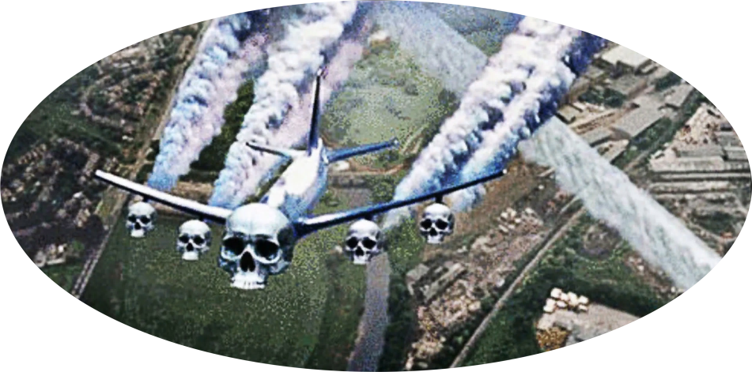
ОСНОВНЫЕ СОВРЕМЕННЫЕ БИОЛОГИЧЕСКИЕ УГРОЗЫ:
9 ) Террористические акты, связанные с использованием опасных биологических веществ;

Slide 18
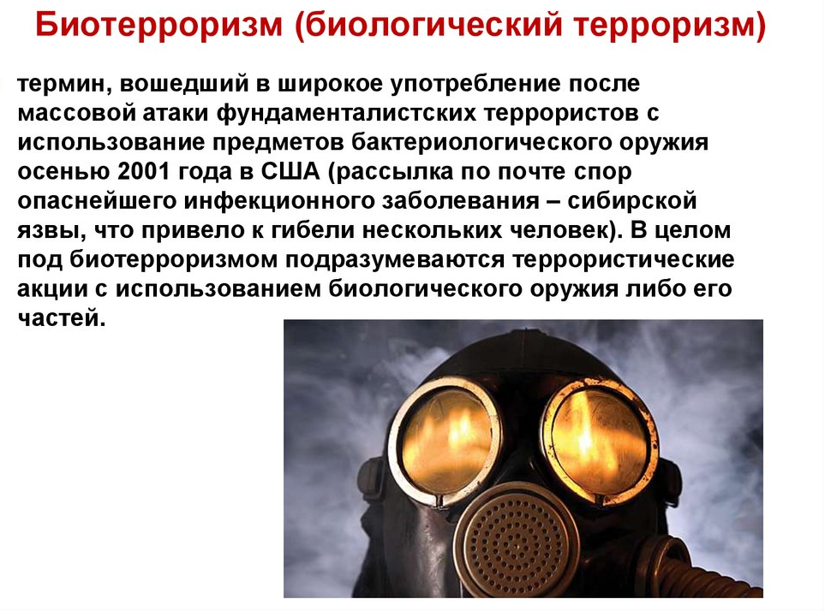

ОСНОВНЫЕ СОВРЕМЕННЫЕ БИОЛОГИЧЕСКИЕ УГРОЗЫ:
10) Применение биологических и иных смежных технологий для разработки, производства и использования потенциально опасных биологических агентов в качестве биологического оружия в целях совершения диверсий и (или) террористических актов;
Около 17 стран имеют разработанное биологическое оружие
В мире насчитывается около 1000 банков микроорганизмов
В ХХ веке зарегистрировано более 100 случаев незаконного использования биологических агентов. 19 из них представляли собой террористические акты

Slide 19
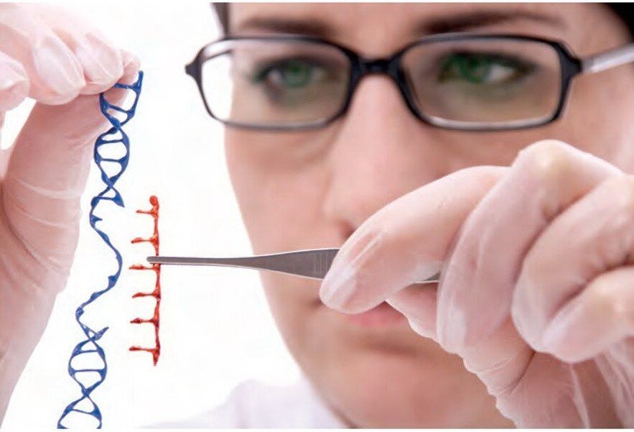
ОСНОВНЫЕ СОВРЕМЕННЫЕ БИОЛОГИЧЕСКИЕ УГРОЗЫ:
11) Бесконтрольное осуществление опасной техногенной деятельности, в том числе с использованием генноинженерных технологий и технологий синтетической биологии.
Опасности генной инженерии:
Появление вредителей
Нарушение природного баланса
Медицинские риски
Появление аллергии
Возникновение генетических мутаций
Возникновение новых и опасных вирусов

Slide 20
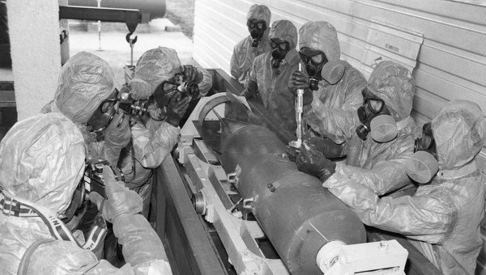
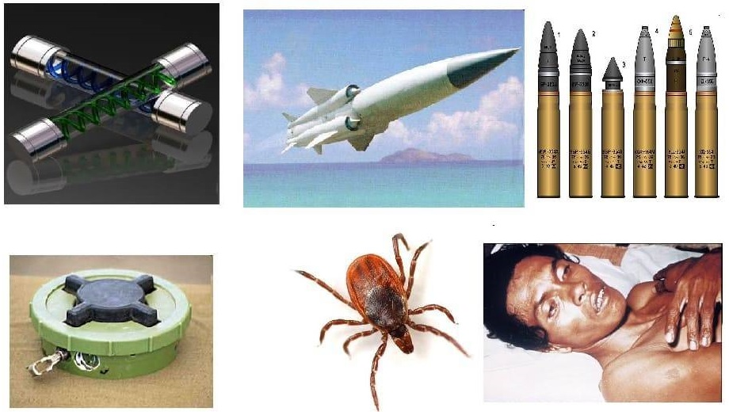
БИОЛОГИЧЕСКОЕ ОРУЖИЕ —
это патогенные микроорганизмы
или их споры, вирусы, бактериальные токсины, заражённые люди и животные, а также средства их доставки (ракеты, артиллерийские снаряды, миномётные мины, авиационные бомбы, автоматические дрейфующие аэростаты), предназначенные для массового поражения живой силы противника, его продуктов питания,
а также порчи некоторых видов военного снаряжения.

Slide 21
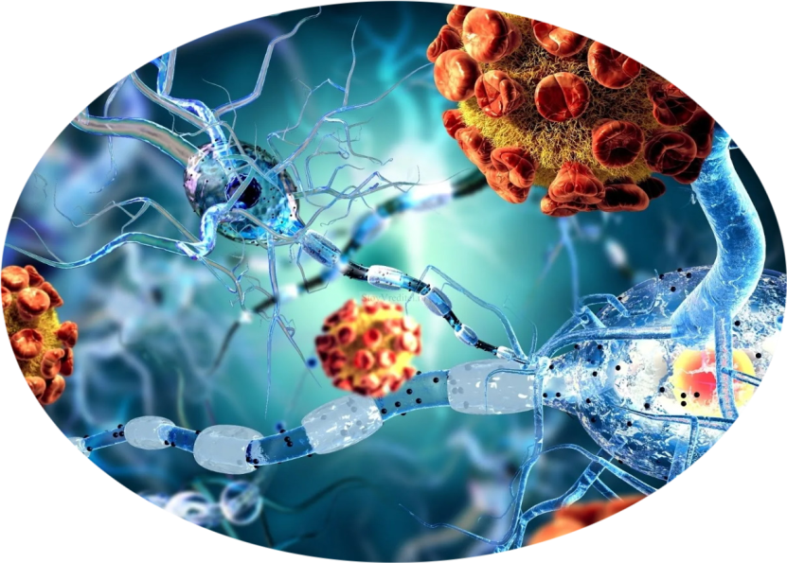
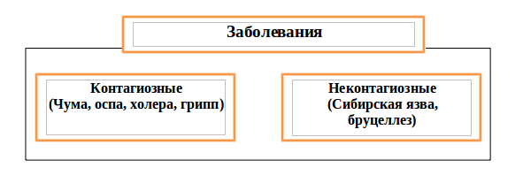
ПОРАЖАЮЩЕЕ ДЕЙСТВИЕ БИОЛОГИЧЕСКОГО ОРУЖИЯ
проявляется спустя определенное время (инкубационный период).
Обычно инкубационный период продолжается от 2 до 5 суток.
Некоторые заболевания, называемые контагиозными (чума, натуральная оспа и др.), могут затем передаваться от пораженных людей к окружающим здоровым людям.
Заболевания, называемые неконтагиозными (сибирская язва, туляремия и др.), от больных людей к здоровым практически не передаются.

Slide 22
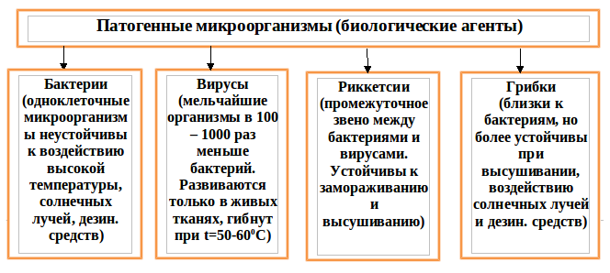
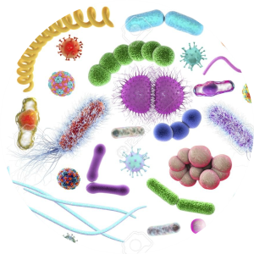
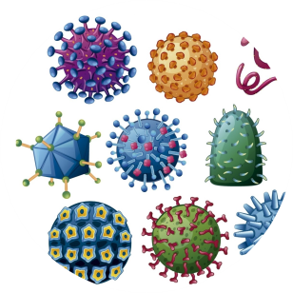
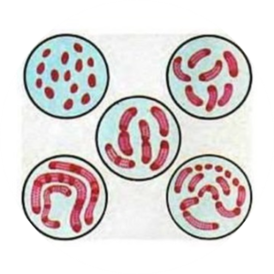
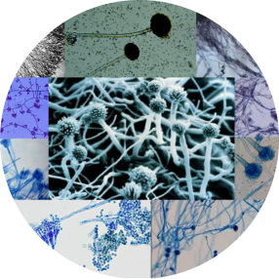
ПОРАЖАЮЩЕЕ ДЕЙСТВИЕ БИОЛОГИЧЕСКОГО ОРУЖИЯ
составляют специально отобранные для боевого применения биологические агенты (патогенные микроорганизмы), способные в случае проникновения в организм людей, животных (растений) вызывать тяжелые инфекционные заболевания.
В зависимости от размеров, строения и биологических свойств они подразделяются на классы, из которых помимо вирусов наибольшее значение имеют бактерии, риккетсии и грибки.

Slide 23

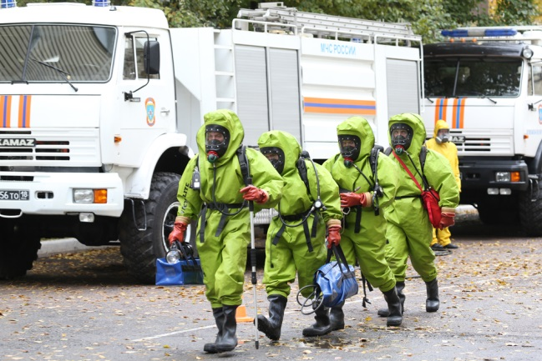
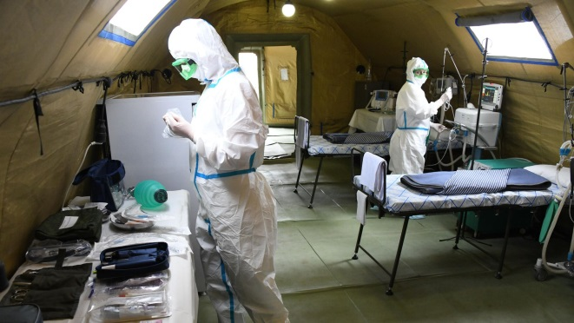
ПРИНЦИПЫ ОБЕСПЕЧЕНИЯ БИОЛОГИЧЕСКОЙ БЕЗОПАСНОСТИ
Повышение осведомленности населения в вопросах обеспечения биологической безопасности;
Охрана здоровья граждан и окружающей среды от воздействия опасных биологических факторов, сочетание интересов и ответственности личности, общества и государства в области обеспечения биологической безопасности
Охрана, воспроизводство и рациональное использование природных ресурсов как необходимые условия обеспечения биологической безопасности
Соответствие мер государственного регулирования в области обеспечения биологической безопасности существующим биологическим угрозам (опасностям), а также системный подход при реализации мероприятий, направленных на обеспечение
Биологической безопасности;
Презумпция биологической опасности планируемой хозяйственной и иной деятельности на потенциально опасных биологических объектах.

Slide 24
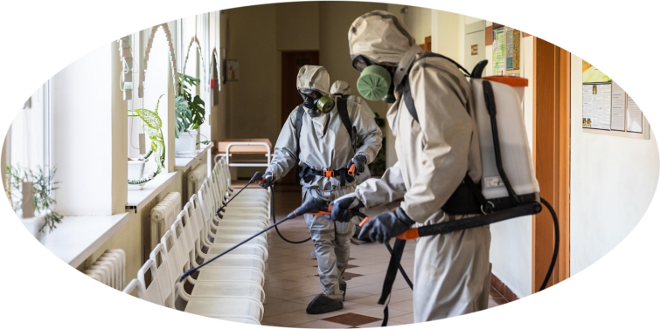
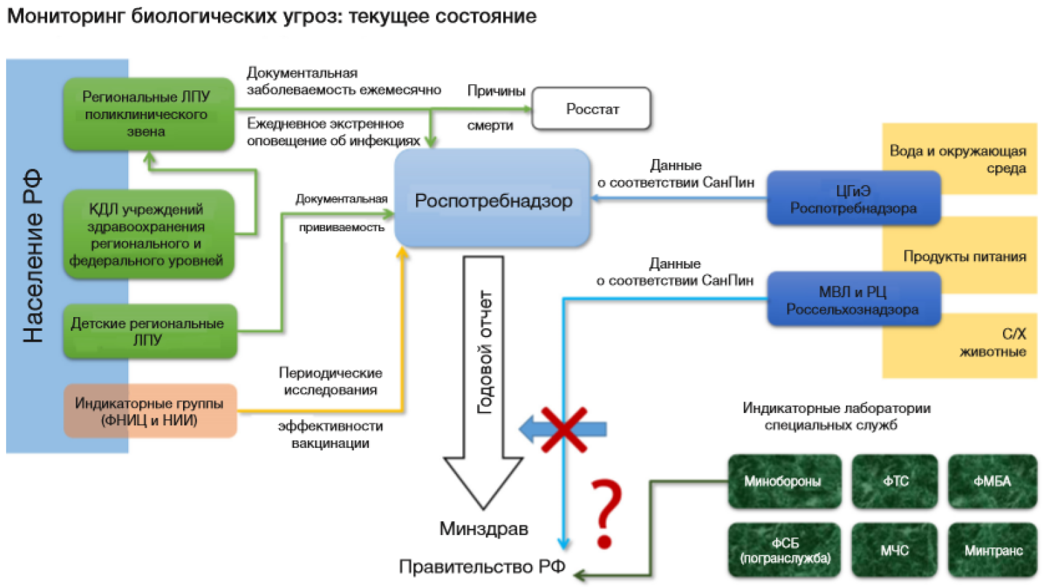
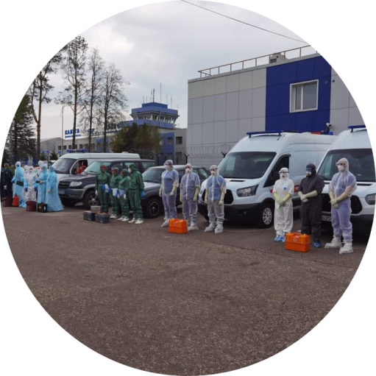

МОНИТОРИНГ И ПРЕДОТВРАЩЕНИЕ
БИОЛОГИЧЕСКИХ УГРОЗ

Slide 25
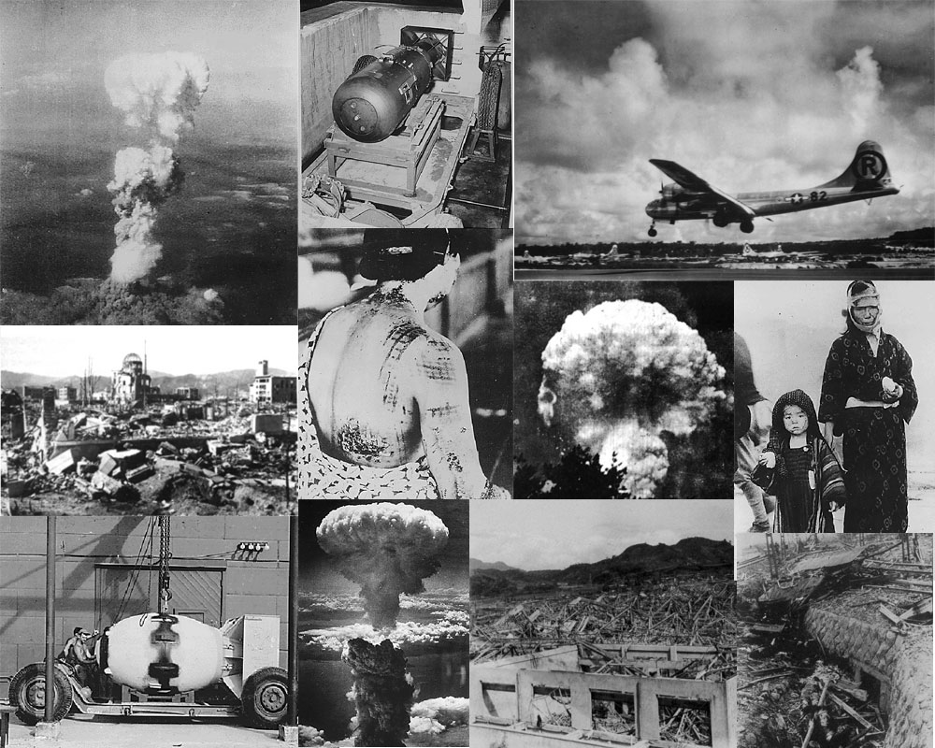
ПРЕСТУПЛЕНИЯ ПРОТИВ ЧЕЛОВЕЧЕСТВА
Ядерная бомбардировка японских городов Хиросимы и Нагасаки
США – первая и единственная в мире страна, применившая атомное оружие против мирного населения.
Около 70 лет назад, 6 и 9 августа 1945 года, США подвергли атомной бомбардировке японские города Хиросима и Нагасаки.
Общее число жертв трагедии - свыше 450 тыс. человек, а выжившие до сих пор страдают от заболеваний, вызванных радиационным облучением.
По последним данным, их число составляет 183 519 человек.

Slide 26
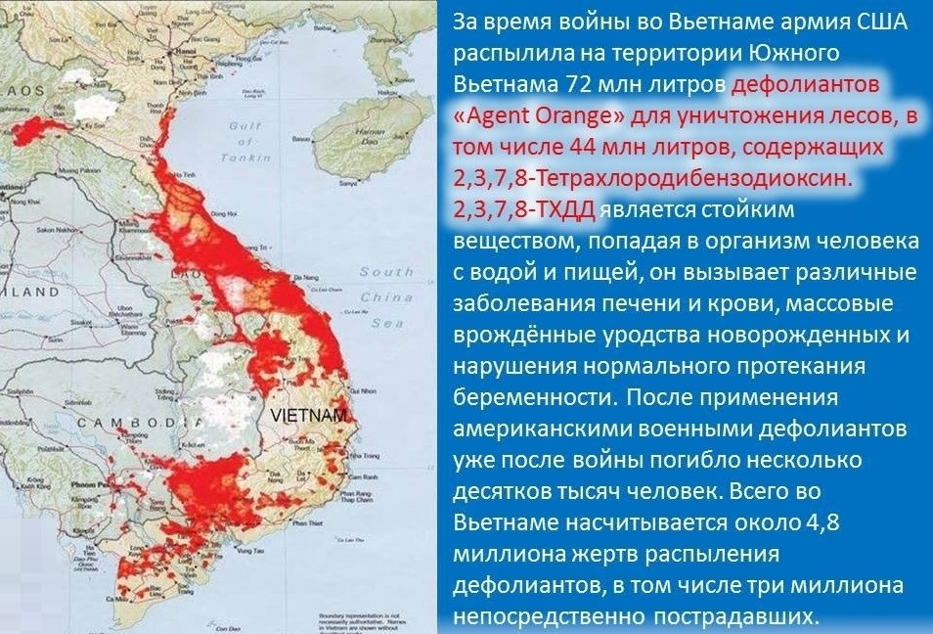
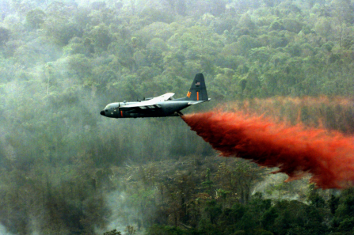
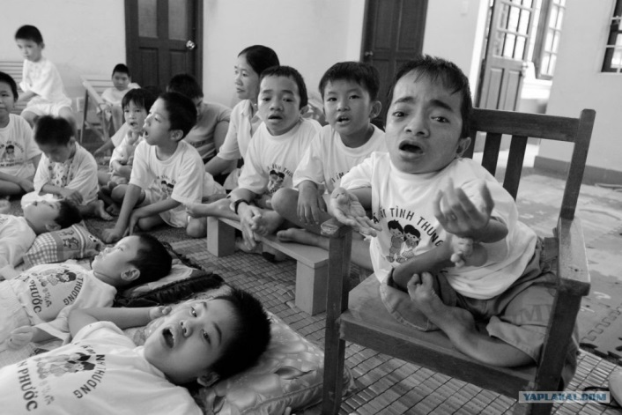


ПРЕСТУПЛЕНИЯ ПРОТИВ ЧЕЛОВЕЧЕСТВА
Применение дефолиантов во Вьетнаме («агент оранж»)

Slide 27





ПРЕСТУПЛЕНИЯ ПРОТИВ ЧЕЛОВЕЧЕСТВА
Деятельность «Отряда 731»
«Отряд 731» - специальный отряд японских вооружённых сил, во время Второй Мировой войны занимался исследованиями в области биологического оружия, опыты производились на живых людях.
В этом отряде также проводились бесчеловечные опыты с целью установления количества времени, которое человек может прожить под воздействием разных факторов.
Большая часть военных преступников из «Отряда 731» после завершения Второй мировой войны работала на США. Взамен на результаты исследований генерал Дуглас Макартур секретно предоставил им иммунитет.
Лишь несколько офицеров этого отряда смерти попали в плен к советским военным и предстали перед судом в Хабаровске в 1949 году.

Slide 28
Список использованных источников по теме
«Экологическая и биологическая безопасность России»
Всероссийского конкурса наставников
патриотического воспитания
Нормативные акты
1. Федеральный закон от 30 декабря 2020 г. № 492-ФЗ «О биологической безопасности в Российской Федерации».
2. Уголовный кодекс Российской Федерации от 13.06.1996 № 63‑ФЗ (ред. от 29.12.2022). Статья 357. Геноцид.
2. Указ Президента РФ от 11 марта 2019 г. № 97 «Об Основах государственной политики Российской Федерации в области обеспечения химической и биологической безопасности на период до 2025 года и дальнейшую перспективу».
3. Распоряжение Правительства Российской Федерации от 28 августа 2019 г. № 1906-р «Об утверждении плана мероприятий по реализации Основ государственной политики Российской Федерации в области обеспечения химической и биологической безопасности на период до 2025 года и дальнейшую перспективу».
4. Методические указания МУ 3.4.3008 12 «Порядок эпидемиологической и лабораторной диагностики особо опасных, «новых» и «возвращающихся» инфекционных болезней».
5. СП 3.4.2318 08 «Санитарная охрана территории Российской Федерации».
6. Итоговый доклад парламентской комиссии по расследованию обстоятельств, связанных с созданием американскими специалистами биологических лабораторий на территории Украины. Москва, 2023 г.
7. Конвенция о запрещении разработки, производства и накопления запасов бактериологического (биологического) и токсинного оружия и об их уничтожении. Одобрена резолюцией 2826 (XXVI) Генеральной Ассамблеи от 16 декабря 1971 года. [Convention on the Prohibition of the Development, Production and Stockpiling of Bacteriological (Biological) and Toxin Weapons and on Their Destruction. Approved by General Assembly resolution 2826 (XXVI) of December 16, 1971. (In Russ.)]. https://www.un.org/ru/documents/decl_conv/conventions/bacweap.shtml.
8. Конвенция о предупреждении преступления геноцида и наказании за него. [Convention on the Prevention and Punishment of the Crime of Genocide. (In Russ.)]. https://www.un.org/ru/documents/decl_conv/conventions / genocide.shtml.
9. Римский статут Международного уголовного суда. Текст Римского статута Международного уголовного суда (в ред. от 16.01.2002) на русском языке.
10. Международные медико-санитарные правила от 2005 г.

Slide 29
Список использованных источников по теме
«Экологическая и биологическая безопасность России»
Всероссийского конкурса наставников
патриотического воспитания
Статьи, монографии, сетевые публикации
1. Бакумцев Н. И. Ядерная генетика и субъядерная энергетика в тени проблем ядерного синтеза. http://www.proatom.ru/modules.php?name=News&file=article&sid=5808.
2. Биологическая безопасность. Термины и определения . Под ред акад. РАМН Онищенко Г.Г. и чл.- корр. РАМН Кутырева В.В., 2-е изд., испр. и доп. М. «Медицина». 2011. - 152 с.
3. Бобылов Ю. «Геноцидные войны» уже готовятся. Военно-промышленный курьер. 2006; (15). https://militaryarticle.ru/voenno-promishlennii-kurer/2006‑vpk/1313‑genocidnye-vojny-uzhe-gotovjatsja.
4. Бобылов Ю. Глобальное потепление земли: мировые биологические войны. Часть 1. — М.: ДеЛибри, 2023. — 578 с.
5. Бобылов Ю. А. Накануне глобальной мировой биологической войны. Качественная клиническая практика. 2012; (1): 56–64. https://www.clinvest.ru/jour/article/view/154.
6. Бобылов Ю. А. Об угрозах нового биологического оружия и биобезопасности России. Качественная клиническая практика. 2008; (3): 94–9. https://www.clinvest.ru/jour/article/view/361.
7. Евстигнеев В. И. Штамм Эболы в Россию привезли разведчики. Ядерный контроль. 1999;46(4):24.
8. Защита от оружия массового поражения / ред. В. В. Мясников. М.: Воениздат, 1989. 399 с.
9. Людмирский Д. Лекарство и оружие: плюсы и минусы биотехнологий. Известия. 25.10.2018. https://iz.ru/803608/dmitrii-liudmirskii/lekarstvo-i-oruzhie-pliusy-i-minusybiotekhnologii.
10. Попов И. Военные конфликты: взгляд за горизонт. Технологическая революция в «традиционной» войне. Независимая газета. 12.04.2013.
11. Самсонов А. Серьёзные проблемы российского здравоохранения. Военное обозрение. 15.12.2020. https://topwar.ru/177969‑rossijskoe-zdravoohranenie-razgromleno.html.
12. Спирин А. Монстры выходят из пробирок. PRAVDA.RU. https://www.pravda.ru/science/1243921‑monstr/.
13. Современные проблемы биологической безопасности. Гущин В.А. с соавт., 2018г.

